Slide 1

Notes:
当前PPT定稿时间：20181216

Slide 2
企业级项目
Web 自动化测试工程化实践
2018.12.16 何林江，腾讯-IVWEB
Notes:
各位同学，大家下午好，很荣幸大家来参加我的分享！我今天分享主题为《企业级项目的 web 自动化测试工程化实践》。

Slide 3
个人介绍
何林江
腾讯 IVWEB 团队，NOW直播
兴趣：
前端工程化
研发效率
自动化测试
Notes:
首先做个简单的自我介绍。我叫何林江，来自腾讯 IVWEB 前端团队。现主要在做NOW直播相关业务，同时也负责团队内部的基础组件与web自动化测试的建设等工作。
我的兴趣包括前端工程化、研发效率和自动化测试等，对此有兴趣的同学可以一起交流。
【40‘’】
---
WEB前端高级工程师。2013年加入腾讯，先后负责过应用宝、花样直播和NOW直播等业务，现为NOW直播业务核心开发。目前负责团队基础组件与自动化测试建设。对前端工程化、自动化测试、网页性能优化等都有丰富经验。

Slide 4
目录
正确认识 web 自动化测试
单元测试（Unit Testing）
端对端测试（End-to-End Testing）
总结
Notes:
这是我本次分享的大纲：
第一部分先简单讨论一些 web 自动化测试相关的话题；
第二和第三部分则是分享我们在单元测试和端对端测试一些实践经验；
最后有个简单小结。
本次分享时间只有半个小时，抛砖引玉；我希望大家在听完之后，能够对自动化测试有一个基本的认识，并且有兴趣在自己的项目中尝试。
【1’10‘’】
---
我们团队负责的项目非常多，有一些重点项目甚至有上千万 pv 访问量。为了保证质量，我们引入了自动化测试，也踩了不少坑。

Slide 5
1. 正确认识 web 自动化测试
Notes:
首先，我们要正确认识 web 自动化测试

Slide 6


1.1 什么是自动化测试？
function add(a, b) { return a + b; } console.log(add(1, 2)); // 输出：3 console.log(add(100, 150)); // 输出：250
人工参与“测试”
const expect = require('chai').expect; describe('use expect: src/add.js', () => { it('add(1,2) === 3', () => { expect(add(1, 2)).to.equal(3); }); });
无人工参与“测试”
（自动化测试）
此“测试” 非彼“测试”
Notes:
需要明确的是，这里讨论的“测试”是指：开发同学作为主体来写测试用例的过程；而不是指隔壁负责测试的某个女同学哈。
即便之前从来没有写过测试用例，相信各位都有意或无意的使用了“测试”的方式。
例如我们写了某个方法，然后通过 console.log 等手段来验证不同的输出会带来什么样的结果，这一种依赖“人工”来检验的“测试”。但如果让程序来代替“人工”检验，则这种行为就可称为“自动化测试” 。
右下角的代码片段就是一段测试代码，看起来好像也没什么神秘的，所以完全不用害怕做自动化测试。
【2‘】
---
右下角的代码是使用了 Mocha 测试框架运行，且使用了 Chai 作为断言库的测试代码片段。虽然可能你对“测试框架”、“断言”什么的一无所知，但仔细看这里的代码，其实它也没什么神秘的，所以完全不用害怕写测试用例有多难。

Slide 7
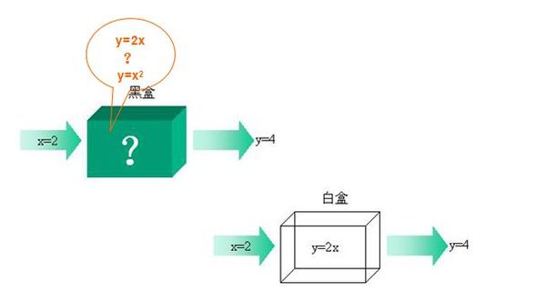
1.2 测试方法：黑盒、白盒、灰盒
测试方法 | 使用场景 | 使用对象
黑盒测试 | 系统测试、功能测试 | 测试人员
白盒测试 | 单元测试 | 开发人员
灰盒测试 | 集成测试 | 测试人员、开发人员
Notes:
说到测试，首先解释下常见的测试方法，包括：黑盒测试、白盒测试和灰盒测试。
它们的区别从这里的示意图可以基本看出。
1. 做黑盒测试时，我们将被测程序当作一个黑盒子，不用关心是程序内部是怎么实现，指定的输入产生预期的结果就行。我们的测试人员大多数使用的就是黑盒测试；
2. 白盒测试则不一样，我们必须全面了解程序内部逻辑结构，穷举所有逻辑路径进行测试，因此它更适合开发同学使用。我们常提到的单元测试一般就使用白盒测试；
3. 灰盒测试更像是白盒测试和黑盒测试的混合测试；
【3’】

Slide 8
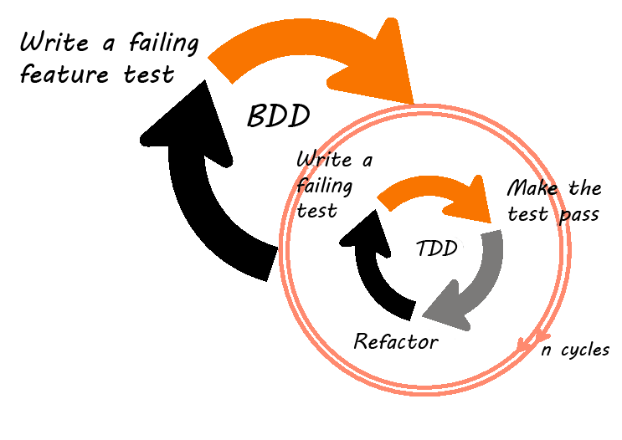
1.3 开发模式：TDD 和 BDD
TDD(Test Drive Development) ，测试驱动开发
BDD (Behavior Drive Development)，行为驱动开发
Notes:
而从开发模式来说，主要有 TDD 和 BDD 两者：TDD是测试驱动开发，而BDD是行为驱动开发。
有点绕口，但如果要简单的理解，则可以认为 TDD 模式是先写测试用例，再开发功能；而BDD模式则相反。
---
TDD指的是Test Drive Development，测试驱动开发，也就是说我们可以从测试的角度来检验整个项目。大概的流程是先针对每个功能点抽象出接口代码，然后编写单元测试代码，接下来实现接口，运行单元测试代码，循环此过程，直到整个单元测试都通过。这一点和敏捷开发有类似之处。
BDD指的是Behavior Drive Development，也就是行为驱动开发，用自然语言来描述它应该如何运行，然后抽象出能达成共识的规范。

Slide 9
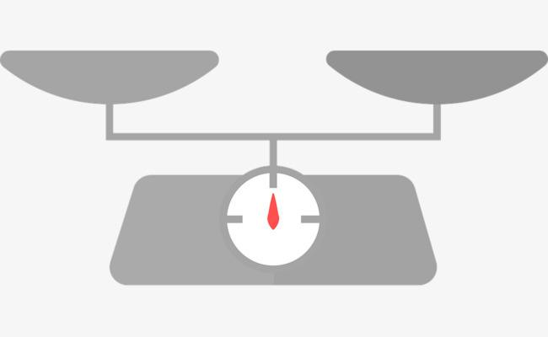
1.4 给个理由，为什么开发还要写测试用例？
自动化测试的好处：
增加程序信任度
让回归测试更方便
白盒测试
…
代价：
人力成本
学习成本
…
Notes:
言归正传，有同学可能会有疑问：需求有测试同学在负责，那有什么理由还需要开发同学自己写测试用例呢？
让我们来捋一捋：
写测试用例的代价有：人力成本和学习成本等；
而可预期的好处，我个人认为有三点比较重要：
1. 增加程序信任度。君不见几乎所有开源的项目都会有测试用例，你大概也不会去使用一个没有测试用例的开源组件吧？
2. 回归测试的时候更方便。所谓的回归测试，指的是测试同学提出了bug单，开发解决了bug，然后再转给测试同学验证是否已解决的过程。谁都不想修改一个bug却带来新的bug。测试用例可能无法帮你发现主动问题，但是可以保证已修改好的问题不会再复现。
3. 我们做的是白盒测试，可以弥补黑盒测试的局限，保证程序的质量。
如果你还在犹豫这个天平如何倾斜，那么不妨看一下我们在自动化测试中的一些实践经验，希望能够给大家带来一些参考。
【5‘】

Slide 10
2. 单元测试（Unit Testing）
Notes:
单元测试（Unit Testing），是指对软件中的最小可测试单元进行检查和验证。在web前端中，我们单元测试一般是指对一个js函数或者js变量进行验证。

Slide 11





2.1 有哪些测试框架？
Mocha
AVA
Jasmine
Jest
Tape
单纯的测试框架，需配合断言库
chai
should.js
expect
better-assert
集成框架，开箱即用
极简API
Notes:
业界现在有比较多的测试框架可做选择，我认为可以大致分为三类：
第一类是单纯的测试框架，它需要额外引入断言库，例如 Mocha 和 AVA。
第二类是集成的测试框架，自带断言库，开箱即用，例如 Jasmine 和 Jest 。
第三类则是其他的测试框架，代表为 Tape， 它只提供了最底层的 API，当然这也意味着有很多工作需要开发者自己来做。
【6‘】
---
第一类是单纯的测试框架，它需要额外引入断言库，例如 Mocha 和 AVA。Mocha 是一个比较灵活的测试框架，社区成熟，而 AVA 是 mocha 的作者写的，据说是 mocha 的替代品，支持异步，所以测试效率更高。
第二类是集成的测试框架，自带断言库，开箱即用，例如 Jasmine 和 Jest 。Jasmine是一个比较老的项目，Jest 则是 facebook 提出的方案，多用于 React 项目。
第三类则是其他的测试框架，代表为 Tape， 它认为其他的测试框架虽然提供了很多的能力，但是却有更多配置需要学习，甚至还有全局变量污染，不够优雅，所以它只提供了最底层的 API，API数量更少，当然这也意味着有很多工作需要开发者自己来做。

Slide 12

2.2 写单元测试难吗？
add.test.js
const expect = require('chai').expect; const add = require('../src/add'); describe('use expect: src/add.js', () => { it('add(1,2) === 3', () => { expect(add(1, 2)).to.equal(3); }); });
Mocha + Chai
describe, it, expect
mocha add.test.js
Notes:
我们团队选择的是 Mocha 作为测试框架，Chai 作为断言库，主要考虑的是这个组合使用广泛，社区成熟。
来看这样一段简单的测试代码：
describe块称为“测试套件”（test suite），表示一组相关的测试。it块称为“测试用例”（test case），表示一个单独的测试，是测试的最小单位。 it 块内的语句中的 expect 语句就是我们说的断言。
不同的逻辑分支则需要不断补充测试用例即可，可以看出写单元测试并非你想象的那么难
而如何执行测试用例则更简单，只需要执行 mocha add.test.js 即可。
---
describe块称为"测试套件"（test suite），表示一组相关的测试。它是一个函数，第一个参数是测试套件的名称（"加法函数的测试"），第二个参数是一个实际执行的函数。
it块称为"测试用例"（test case），表示一个单独的测试，是测试的最小单位。它也是一个函数，第一个参数是测试用例的名称（"1 加 1 应该等于 2"），第二个参数是一个实际执行的函数。

Slide 13
2.3 接入单元测试难吗？
1. 安装 mocha + chai
3. 在 package.json 中的 scripts 增加 test 命令
npm install mocha chai --save-dev
"scripts": { "test": "node ./node_modules/mocha/bin/_mocha" }
2. 新建 test 目录，并增加 xxx.test.js 测试文件
const expect = require('chai').expect; const add = require('../src/add'); describe('use expect: src/add.js', () => { it('add(1,2) === 3', () => { expect(add(1, 2)).to.equal(3); }); });
4. 执行测试命令
npm test
Notes:
在项目中接入单元测试，也不过简单的 4 步：
第一步：项目中安装 mocha 和 chai
第二步：新建 test 目录，并增加 xxx.test.js 测试文件
第三步：在 package.json 中的 scripts 增加 test 命令
最后：如果执行测试用例，则运行 npm test 即可

Slide 14



2.4 还要了解什么？
Enzyme
…
Karma
jsdom
Sinon.JS
Notes:
当然，实际在写单元测试用例时，还有很多其他的情况处理，需要根据测试场景灵活选择，例如：
如果你想在真实的浏览器测试代码，可以考虑使用 karma，它已支持Chrome、IE、Firefox、PhantomJS 等主流浏览器；
如果你的代码涉及了 window、document 等浏览器端才有的全局变量，可能需要借用 jsdom ，否则 node 端会报错；
如果你的代码依赖了很多其他的外部条件，想简化测试过程，则可以考虑 Sinon.JS 来辅助单元测试；
如果你想测试React组件，则可能需要借助 Enzyme 工具；
【9‘】
---
enzyme [enzaɪm]： React 单元测试

Slide 15
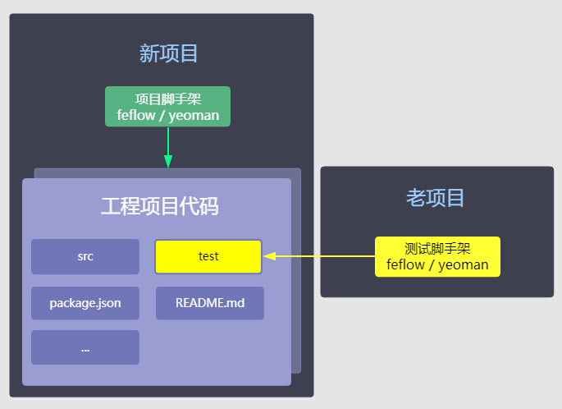


2.5.1 脚手架快速搭建环境
Notes:
我们必须承认，写单元测试是无法做到零成本的，但是我们可以做一些额外的工作，来降低成本。
从团队的角度出发，我们做的第一个实践就是提供脚手架：
1. 对新项目而言，在创建项目的时候就已生成了测试工程；
2. 对老项目而言，使用专门的测试脚手架来生成测试工程；
而带来的好处很明显：
1. 从个人角度来看，可以提高效率，因为即便再熟练，花额外的时间为不同项目手动接入，这并不划算；
2. 从团队角度来看，其他小白同学则可以直接写测试用例，而不用过多关注怎么在项目中接入单元测试等细节；
写脚手架的工具比较多，一般使用 yeoman，但如果有自己的诉求，则也可以在此基础上进行二次扩展。例如我们团队在使用的 feflow 工具，就集成了脚手架、构建、部署等功能。

Slide 16
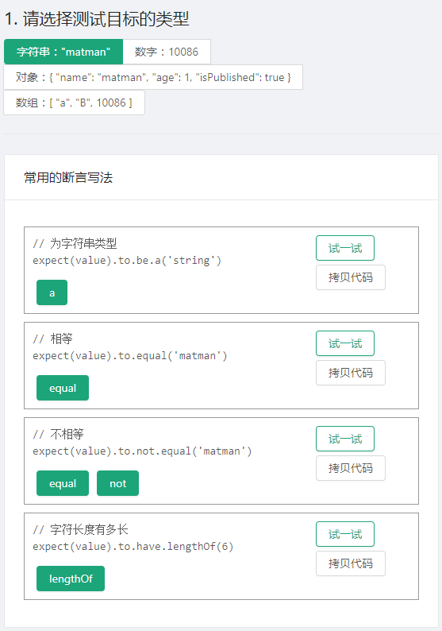
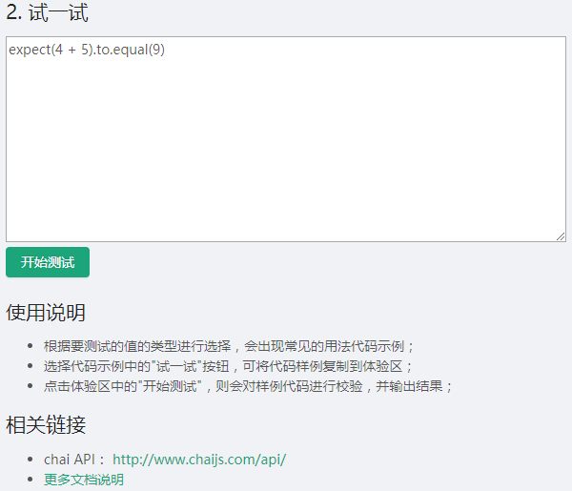
2.5.2 断言辅助生成和校验工具
// 判断是否等于某个字符串 expect(value).to.equal('matman'); // 判断是否等于 true expect(value).to.be.true; // 判断是否等于 null expect(value).to.be.null; // 判断是否等于 undefined expect(value).to.be.undefined; // 判断是否为 NaN expect(NaN).to.be.NaN; // 判断是否等于某个对象 expect(value).to.eql({ "name": "matman", "age": 1, "isPublished": true });
1.生成
2.试一试
Notes:
项目中接入单元测试之后，最大的一个体力活就是要写测试用例和断言，不同的测试目的，断言的写法可能有很大的不一样。
例如，同样是判断值相等，对不同的测试目标其断言语法也有差别，直接去查阅 API 是一件比较麻烦的事情。
【动画】因此：
第一步，我们做了一个工具，可根据不同的测试需求，直接生成断言代码，简化去查阅API的过程，你可以理解为代码生成器。
第二步，做了断言在线校验工具，可用于校验所写的断言是否是正确的，方便了团队成员练习断言语法，更可有效提升效率。
【11‘】
---
https://matmanjs.github.io/code-generator-for-unit-testing/#/dashboard

Slide 17
2.5.3 扩展断言插件等
describe('check qq', () => { let qq = 10001; it('qq should be type of number', () => { expect(qq).to.be.a('number'); }); it('qq should be integer', () => { expect(qq % 1).to.equal(0); }); it('qq should above 10001', () => { expect(qq).to.be.at.least(10001); }); });
describe('check qq use plugin', () => { let qq = 10001; it('qq should valid', () => { expect(qq).to.be.a.validQQ; }); });
扩展之后，断言数量=1
常规写法，断言数量>=3
Notes:
辅助工具减低了写单元测试的难度，但我们还是希望大家从“会写代码”到“少写”代码。其中的一个方式就是开发组件，扩展断言功能。
例如，我们业务场景中需要校验值是否为QQ号。当我们不做任何扩展时，至少要写3个甚至更多的测试用例；而一旦完成扩展，只需要写一个测试用例即可。

Slide 18
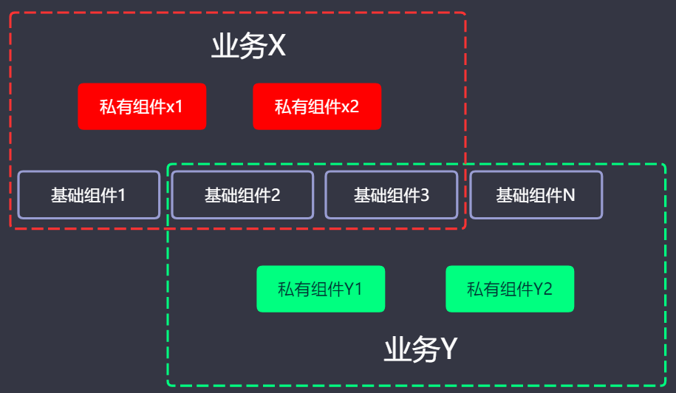
2.5.4 公共组件建设
剥离前（5个） -> 剥离后（2个）
Notes:
尽可能剥离公共基础组件，因为剥离之后，可以大大减少项目中写单元测试的数量，只需要写业务中自己封装的组件或函数的单元测试即可。
原本可能要写5个组件的单元测试，现在可以减少到2个或更少。

Slide 19
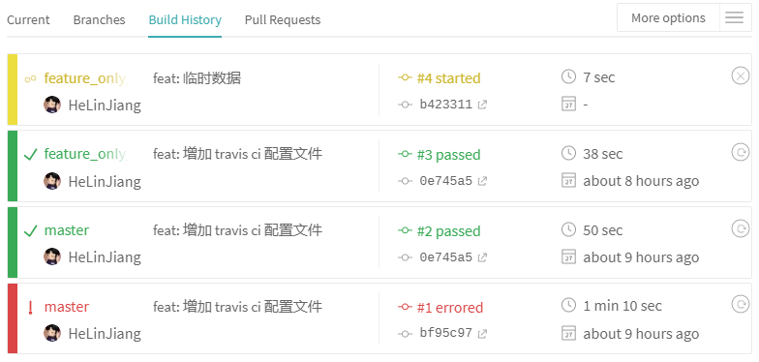
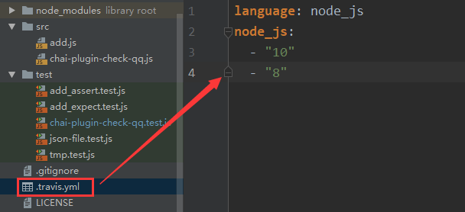
2.5.5 持续集成 CI
4. 每次 push 之后就会自动运行测试用例
1. https://travis-ci.org/ 使用 github 账号登录
2. 在 https://travis-ci.org/account/repositories 为项目开启
3. 项目根目录下新增 .travis.yml
language: node_js node_js: - "10" - "8"
Notes:
接入到 CI 的好处非常多，例如可以在每次 push 代码之后，能够自动执行测试用例，甚至可以做到测试不通过时产生告警。
我们强烈建议如果项目中已经接入了单元测试，则可以考虑接入CI。
不同的 CI 工具用法不一样，以 travis-ci 来说，接入是比较简单的，三步即可：
1. 注册账号并授权
2. 为项目开启功能
3. 项目中增加配置文件
但能够带来的收益确实很可观的，每次的提交都能看到测试用例被执行的情况。
当然 CI 可以做更多的事情，不仅做测试，还可以做部署，我们就不引申讨论了。
【13‘】
---
https://travis-ci.org/

Slide 20
3. 端对端测试（End-to-End Testing）
Notes:
说完了单元测试，我们来讨论下端对端测试。

Slide 21
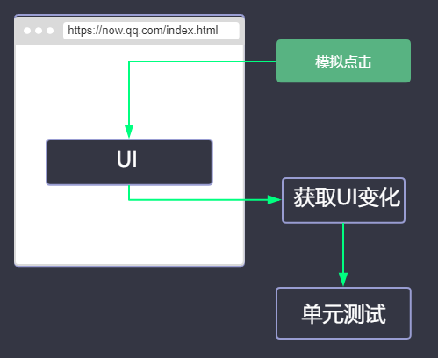
3.1 什么是端对端测试
端对端测试：End-to-End Testing，可简称 E2E Testing
测试方式 | 场景 | 特点
单元测试 | 组件 | 功能完善性
端对端测试 | UI交互 | 从用户的视角
Notes:
所谓的端到端测试，是站在用户的视角，通过模拟用户的操作，然后校验产生的交互结果是否符合预期，多用于测试UI等。
单元测试可保证各个组件是可靠的，但并不能保证用户使用时不会出现问题，而端对端测试则可弥补这点。

Slide 22
3.2 端对端测试工具
Nightmare -> Electron -> Chromium引擎 -> WebKit 内核
CasperJS -> PhantomJS -> WebKit 内核
Selenium\Protractor\Nightwatch.js\TestCafe\CodeceptJS
…
Notes:
对 Node.JS 友好支持的端对端测试工具其实并不是很多，我们之前调研过 Nightmare 和 CasperJS，前者是基于 Electron ，而后者一般配合 PhantomJS ，它们都是基于 WebKit 内核，都可以启用无头浏览器来做端对端测试。
还有其他的例如 Selenium [səˈli:niəm] 等，没有深入研究，不好评论，如果有使用过的，咱可以交流下。

Slide 23
3.3 主流的端对端测试方案
使用无头浏览器加载页面
模拟用户点击操作
操作完成后收集特定的UI信息
校验该状态值是否符合预期
nightmare .goto('http://yahoo.com') .type('form[action*="/search"] [name=p]', 'github nightmare') .click('form[action*="/search"] [type=submit]') .wait('#main') .evaluate(function () { return document.querySelector('#main .searchCenterMiddle li a').href })
module.exports = { tags: ['git'], 'Demo test GitHub': function (client) { client .url('http://github.com/nightwatchjs/nightwatch') .waitForElementVisible('body', 1000) .waitForElementVisible('.container h1 strong a') .assert.containsText('.container h1 strong a', 'nightwatch', 'Checking project title is set to nightwatch'); }, after(client) { client.end(); } };
Notes:
但无论是哪种端对端测试框架，其测试方式都大同小异：
1. 使用无头浏览器加载页面
2. 模拟用户点击操作
3. 操作完成后收集特定的UI信息
4. 校验该状态值是否符合预期
例如第一个例子的意思是打开一个搜索页面，填写搜索词，然后点击搜索按钮，最后获得搜索结果中的地址。拿到这个地址之后，就可以做测试了。
不过，这种端对端测试方式只关注部分UI的变化，对于简单的业务到没多大问题。但在我们业务中，一个操作可能引起的页面变化是非常多的，还可能伴随着其他的变化，例如请求了一条接口，产生了一次数据上报，或者调用了一个 native 的弹窗等。
【15’】

Slide 24
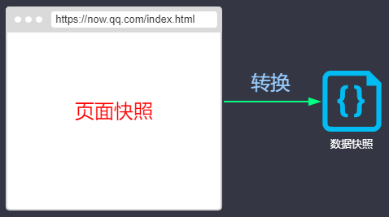
3.4.1 我们怎么做端对端测试
“页面快照”：完整的页面状态
用户的交互动作会产生新的“页面快照”
将“页面快照” 转换为“数据快照”
Notes:
接下来，分享下我们是怎么考虑做端对端测试的。
经过一段时间的摸索，我们提出了自己的方案理论：
1. 为了更完整的记录UI的状态，我们首先提出了“页面快照”的概念，一个页面快照，是某个时刻页面的完整状态；
2. 我们认为，一个交互动作，必然会产生一定的变化，变化之前和变化之后是两个不同的页面快照；
3. 将“页面快照”以某种形式转化为“数据快照”，这样将对UI的测试就转为了对数据的测试，从而可简化了端对端测试的难度。
可能有人对我们的第三点有疑惑，既然是页面快照，为何不保存下图片之后，进行图片对比呢？原因是：一来图片对比的方案需要设置匹配度，不完全可靠，二是部分变化可能不会反馈到页面上，例如是否发送了一次接口请求、是否调用了一次 jsbridge 等。

Slide 25
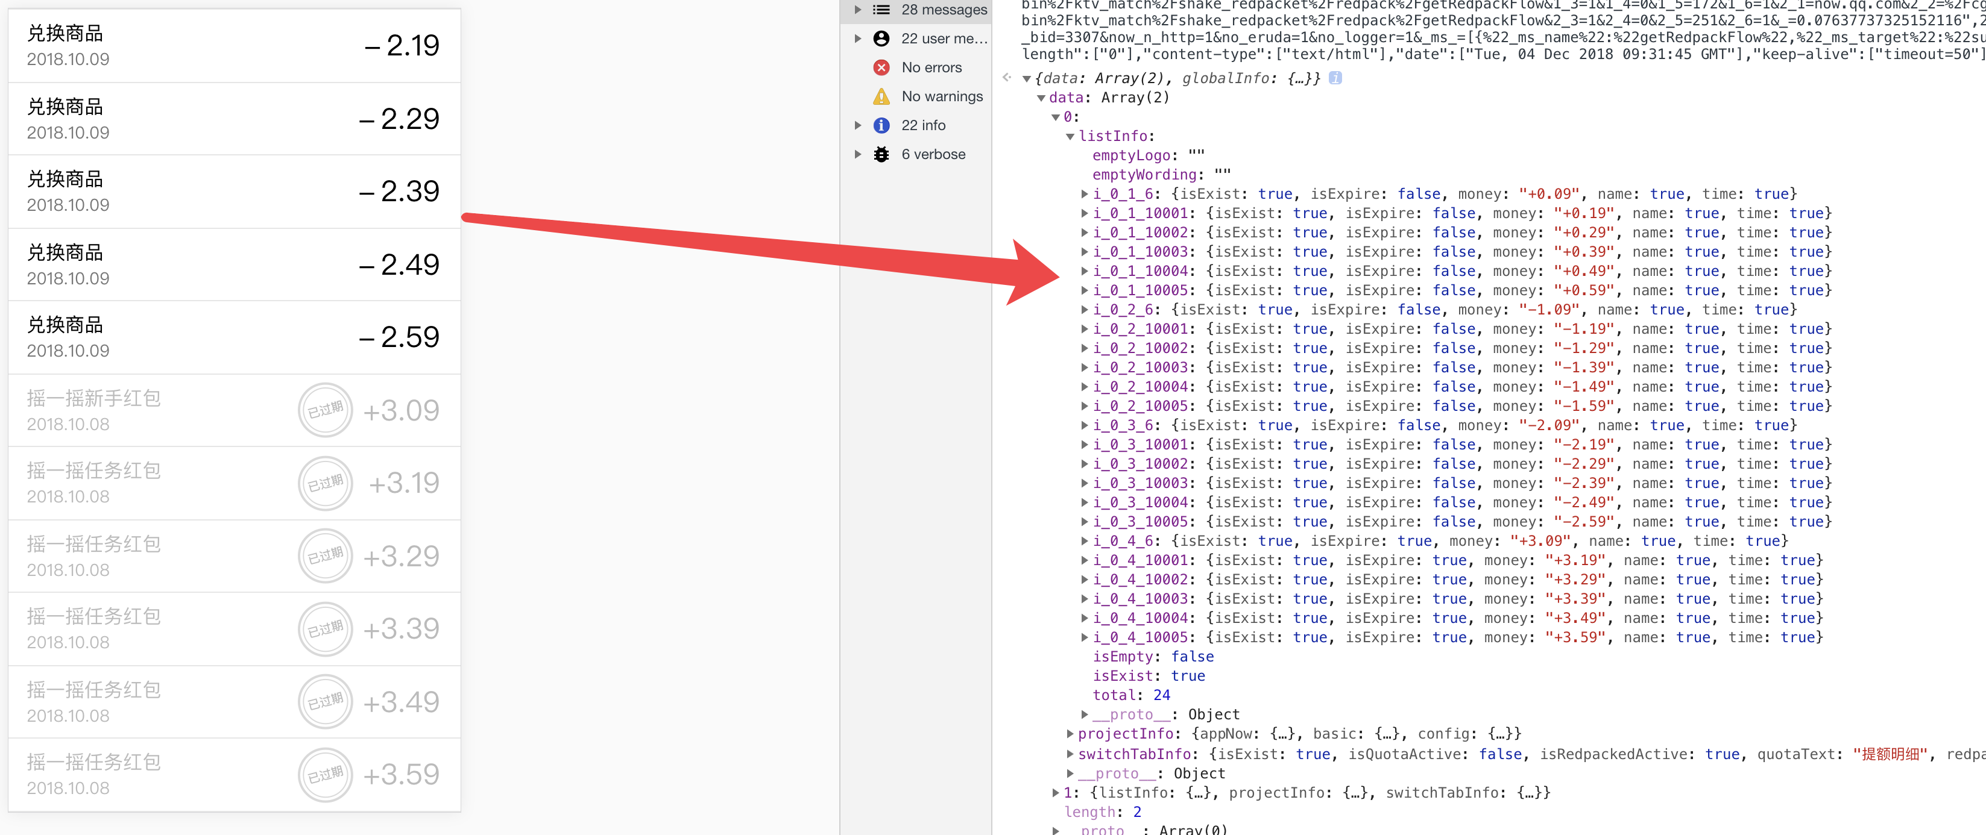
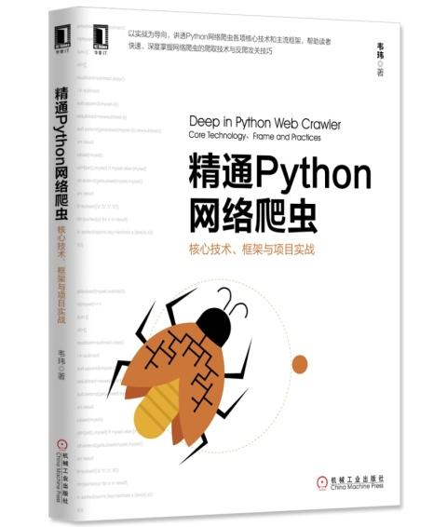

3.4.2 如何将页面快照转换为数据快照？
加载jQuery写爬虫
Notes:
说起将“页面快照”转化为“数据快照”，其实它一点也不陌生，相信写过爬虫程序的同学会更容易理解这里的意思。
爬虫的目的是抓取有页面中有价值的信息，同理，我们在做端对端测试的时候，需要根据自己测试的目的，来爬取恰当的数据。页面越复杂，写爬虫脚本的难度则会越大。
当然，我们爬取页面的方式不是要通过 python 之类的，我们得用熟悉的 js，最好能够使用 jQuery 等工具，这样爬取 DOM 上的数据就是小 case 了。
从这里的例子可以看到，对用户而言，这是一个列表，列表中每一项都有不同的展示，对人来说是友好的，但对机器而言，它更适合处理数据。我们通过编写爬虫脚本，反解析出有价值的信息，交给程序做进一步处理。

Slide 26
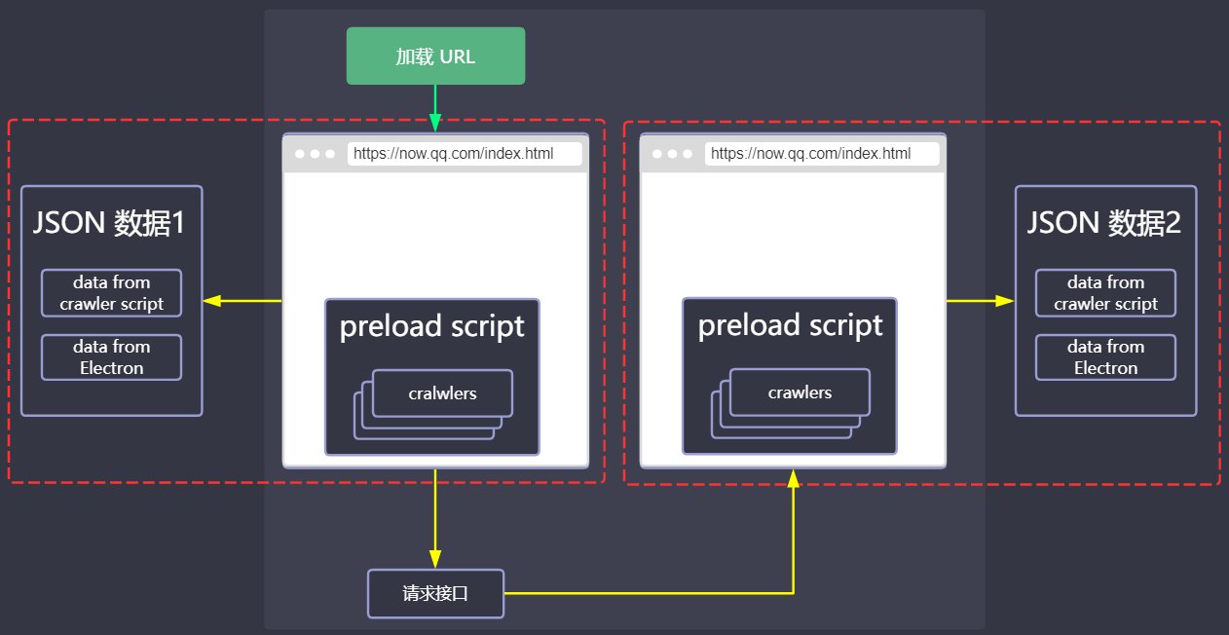
3.4.3 如何运行爬虫脚本？
基于 Nightmare，支持 preload script
每一个页面快照产生一个数据快照
DOM 中的信息
JS 中的信息
Network 加载等额外信息
Notes:
如果我们已经写了一个使用jQuery爬取页面数据的脚本，那么怎么去运行这个脚本，最终获得数据呢？
我们选择了 Nightmare 这个工具，它是基于 Electron 开发的，提供了 preload script 特性，能够支持在加载html之时注入一个自定义的js代码，因此就可以为页面注入爬虫脚本了。
总结起来整体的流程就是：nightmare 加载 html 之时，同时加载了我们的爬虫脚本。由于爬虫脚本会被加载到页面中，因此它不仅可以访问到 ui，还能够拿到 window 等全局变量。不仅如此，通过调用 nightmare 的API，还能拿到 network 加载情况以及其他其他信息。
另外，我们还要求每一个页面快照产生一个数据快照。如果页面请求了一个接口，必然会对页面产生影响，此时将产生新的数据快照。例如图中的数据1和数据2。
【20‘】
---
http://phantomjs.org/
https://github.com/segmentio/nightmare#custom-preload-script

Slide 27
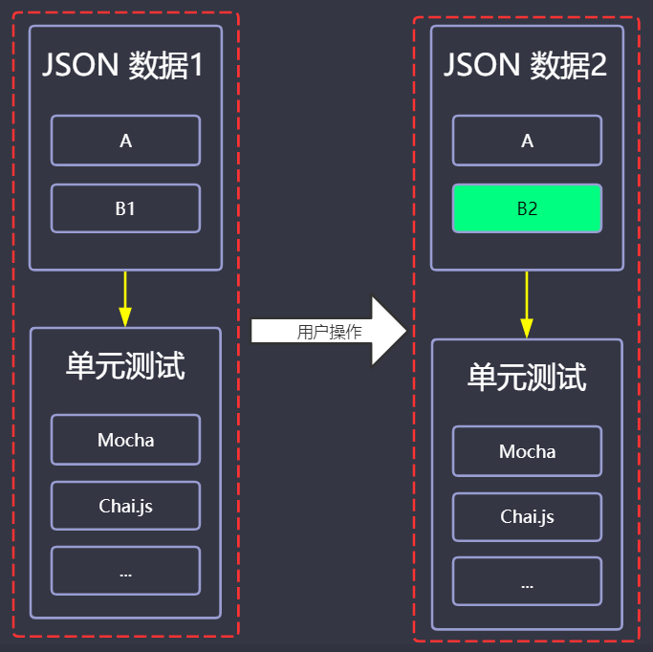
3.4.4 如何测试？
校验数据快照本身是否符合预期
校验数据快照之间的变化是否符合预期
Notes:
拿到了数据快照之后，接下来测试就很简单了，分别对数据1和数据2做单元测试即可。
同时从数据1到数据2，我们看到有个属性值从 B1 变为了 B2 。如果这个变化是符合预期，则说明这个端对端测试时通过了，也间接证明我们的程序逻辑是没有问题的。

Slide 28
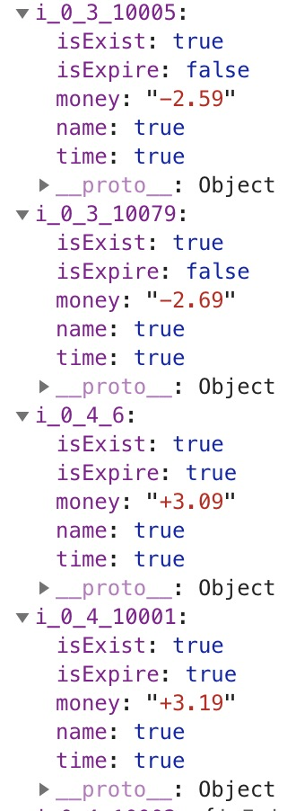
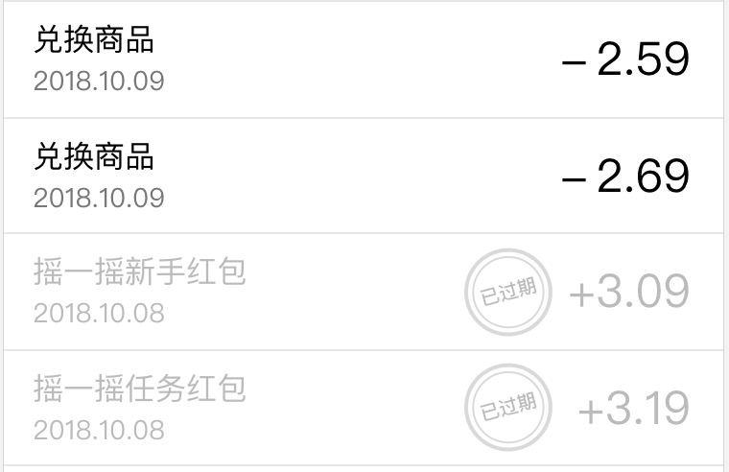
3.4.5 黑盒测试 VS 白盒测试
不确定的（接口）输入
确定的（接口）输入
页面快照
数据快照
Notes:
理论上如此，但当我们拿到了这些数据之后，怎么写单元测试呢？
例如这里的金额，有正数有负数，并且它们不是一个固定值。虽然可以使用正则，只要匹配是数字，且前面有加号或者减号都是通过的。但这可靠么？显然答案是否定的，如果我第一行的金额展示的是正2.59，或者为-2.69，也能够通过测试，但它的真实值却是负2.59。这种情况下测试对象值的不唯一性就会导致测试结果可靠性大大大降低。
大部分情况下，UI的展示依赖了接口数据的返回。不确定的接口输入产生不确定的页面快照，导致不确定的数据快照，最终在写测试用例时就无法很好的验证；
【动画】怎么才能做到确定的接口输入呢？答案就是数据打桩，具体的说，就是根据业务的特点构造假数据，然后验证结果。
例如我在第一行对应的接口返回数据中，经过业务处理，我知道它一定就是-2.59，不是 2.59，也不是-2.69，那么，我写测试用例的时候，直接判断它是否等于 -2.59 即可，是不是就简单且可靠了很多了呢？
反之，如果发现数据快照中的结果不是 -2.59，则说明我的业务逻辑写的有问题，需要修复。
这个过程就是测试。我们可理解其为端对端白盒测试。因为我们清楚的知道页面的状态要依赖什么样的数据，然后为了验证不通的逻辑，构造了不通的对应数据，使得最终的数据快照结果是可靠的，端对端测试的结果也就可靠了。
【25-27’】
----
如果我们是做黑盒测试，我们写的断言中，需要使用到正则，只要匹配是数字，且前面有正好或者符号都是通过的。但这可靠么？显然答案是否定的，如果我第一行的金额就算变成了正2.59也能够通过测试，但它的真实值确实负2.59.
不确定的接口输入产生不确定的页面快照，导致不确定的数据快照，最终在写测试用例时就无法很好的验证；
怎么才能做到确定的接口输入呢？答案就是数据打桩，具体的说，就是根据业务的特点构造假数据，然后验证结果。例如我在第一行对应的接口返回数据中，经过业务处理，我知道它一定就是-2.59，那么，我写测试用例的时候，直接判断它是否等于 -2.59 即可。而如果最终页面展示的不是 -2.59，则反过来说明我的业务逻辑写的有问题，需要修复。这个过程就是测试。

Slide 29
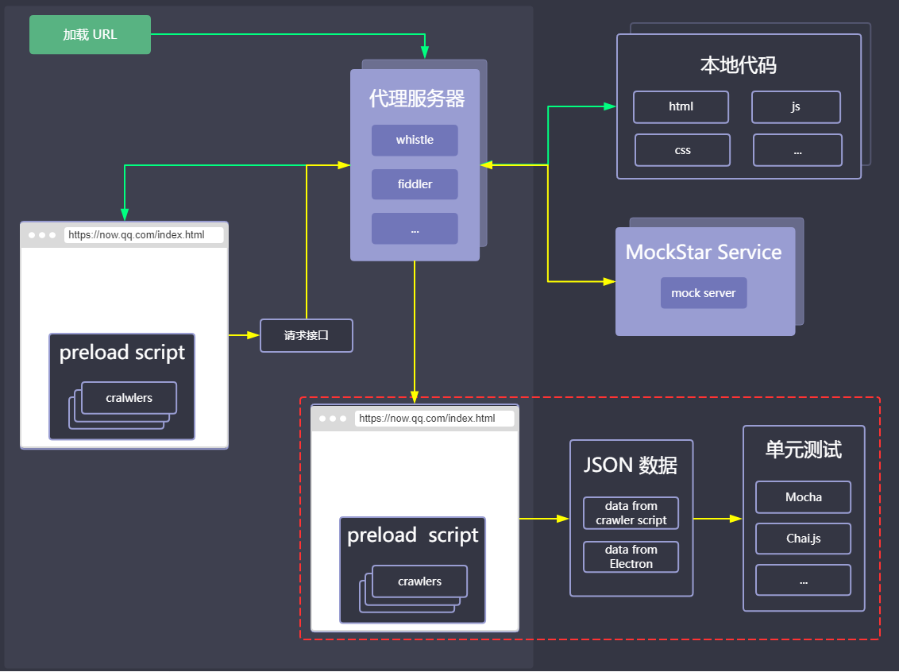
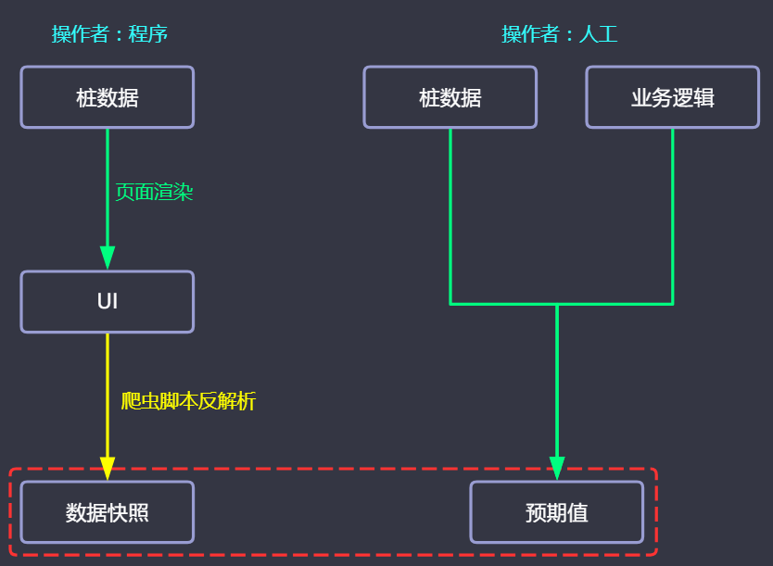
3.4.6 端对端白盒测试方案架构图
https://github.com/mockstarjs/mockstar
https://github.com/matmanjs/matman
Notes:
最后，整体来看下我们的端对端白盒测试方案。
首先看左边的图：与前面展示的区别在于，通过代理的方式，我们将接口请求转发到桩数据服务中，返回指定的数据，页面会展示指定的UI；而爬虫脚本则与之相反，将UI又反解析为数据；我们拿到数据之后，做简单的单元测试即可。
接着请看右边的图：我们的端对端测试方案中，由爬虫脚本算出一份数据快照，而开发自己根据桩数据和业务逻辑也算出一份预期值。数据快照与预期值进行匹配，若完全匹配，则测试通过。
由于时间关系，我们不再进一步讨论。目前这套方案我们还在打磨中，后续会考虑外部开源，如果你对此有兴趣，可关注我们这两个项目。

Slide 30
4. 总结
Notes:
接下来我们讨论下单元测试。

Slide 31
总结
单元测试
业界成熟方案多，接入成本不高
可通过工具建设等方式减低难度
更适合公共组件
端对端测试
接入成本较高
白盒测试方式容易入手
更适合UI测试

Slide 32


END
感谢大家，欢迎一起交流！
https://www.ivweb.io/
https://github.com/helinjiang
https://github.com/feflow/feflow
https://github.com/mockstarjs/mockstar
https://github.com/matmanjs/matman

